Slide 2
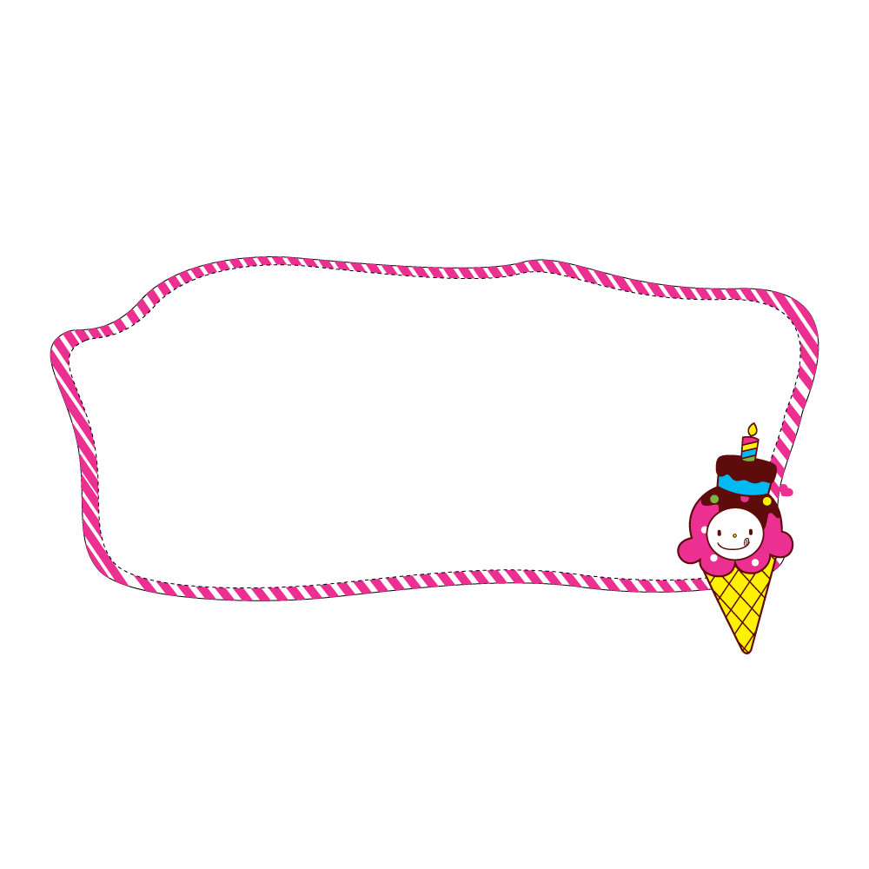
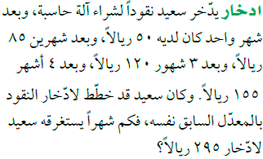
س 5 ص 83
الشهر | 1 | 2 | 3 | 4 | 5 | 6 | 7 | 8
الريالات | 50 | 85 | 120 | 155
295
260
225
190
+ 35
+ 35
+ 35
+ 35
+ 35
+ 35
+ 35
8 أشهر
عدد الأشهر =

Slide 3
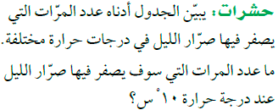
س 6
درجة الحرارة | عدد مرات الصفير في الدقيقة
⁵35 | 180
⁵30 | 160
⁵25 | 140
⁵20 | 120
ــ 20
ــ 5
ــ 20
ــ 5
ــ 20
ــ 5
ــ 20
100
⁵15
ــ 5
ــ 20
80
⁵10
ــ 5
80 مرة
عدد مرات الصفير =

Slide 4
س 12
12
18
48 ، 42 ، 36 ، 30 ، 24 ، ،
ــ 6
ــ 6
ــ 6
ــ 6
ــ 6
ــ 6

Slide 5
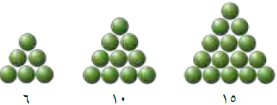
س 13
1
3

